Slide 1
البيئة
الطالبات: سما القمحاوي,سيلينا الخليل, مايا الكردي

Slide 2

ما المقصود بالبيئة ؟
التعريف بالبيئة كل ما يحيط بالإنسان من ماء وهواء ويابسة وفضاء خارجي، وكل ما تحتويه هذه الأوساط من جماد ونبات وحيوان وأشكال مختلفة من طاقة ونظم وعمليات طبيعية وأنشطة بشرية.

Slide 3
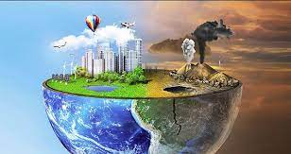
ما يضر البيئة ؟
من المشكلات البيئية الأمطار الحمضية وتلوث الهواء، إضافة إلى أضرار الامتداد العمراني، ومشكلة التخلص من النفايات واستنفاد طبقة الأوزون وتلوث المياه وغيرها الكثير التي تؤثر على الإنسان والحيوان. وعلى مدى العقود القليلة الماضية، ارتفع استغلال الكوكب وتدهور البيئة بمعدل ينذر بالخطر.

Slide 4
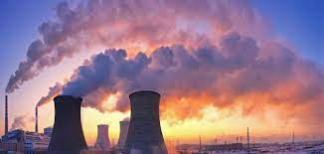
ما اسباب التلوث؟
في العديد من البلدان، يعد إنتاج الطاقة مصدراً رئيسياً لتلوث الهواء. وتعد محطات توليد الطاقة التي تعمل بالفحم مساهماً رئيسياً في تلوث الهواء، في حين تعتبر مولدات الديزل مصدر قلق متزايد في المناطق خارج نطاق الشبكة. كما أن العمليات الصناعية واستخدام المذيبات في الصناعات الكيماوية والتعدين تتسبب في تلوث الهواء أيضاً.

Slide 5
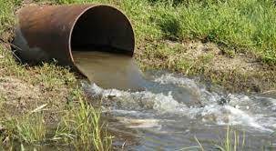
كيف يضر التلوث بالبيئة؟
التلوث يعد من أكثر الأسباب المؤدية إلى تدهور التنوع البيولوجي، ويعود العامل المباشر لظهور التلوث إلى التأثير السلبي للإنسان على البيئة الحيوية للكائنات الحية، مما يؤدي إلى القضاء على التنوع البيولوجي فيها، ومن الأمثلة على هذا التلوث: التخلص من عوادم المصانع في مياه المسطحات المائية ممّا يؤدّي إلى قتل البيئة الحيوية

Slide 6
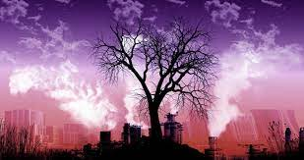
كيف يؤثر الإنسان على البيئة؟
حيث يقوم الإنسان بأنشطة مختلفة من شأنها أن تشكل خطرا على الحياة النباتية، مثل: توسيع مساحة الأراضي الزراعية والعمرانية على حساب المساحات التي تنمو فيها النباتات الطبيعية، وممارسة الرعي الجائر، والاستمرار في قطع الأشجار لاستخدامها في الصناعة، وغيرها من الأنشطة التي قد تدمر الغطاء النباتي .

Slide 7
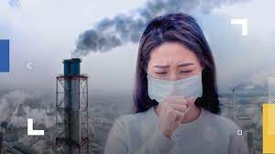
ما هي الاثار السلبية على الانسان من تلوث للبيئة؟
وتترتّب على تلوث الهواء آثار صحية خطيرة - فثلث الوفيات الناجمة عن السكتة الدماغية وسرطان الرئة وأمراض القلب تحدث بسبب تلوّث الهواء. ويعادل التأثير الناجم عن ذلك تأثير التدخين، كما أنه يفوق بكثير الآثار الناتجة عن الإفراط في تناول الملح على سبيل المثال.

Slide 8

كيف نحافظ على البيئة؟
العمل على تكثيف زراعة الأشجار والتوعية والاهتمام بالتشجير أمام المنازل وفي كل الطرق. ترشيد استهلاك المياه وعدم الإسراف فيها والحفاظ عليها وعدم تلويثها. الحد من استخدام المواد الكيماوية الضارة. العمل على استخدام أسمدة عضوية في الزراعة حتى تكون بديل دائم عن الأسمدة الكيماوية.

Slide 9
ما هي طرق الحفاظ على الموارد الطبيعية؟
يستخدم البشر الموارد الطبيعية بأشكال مختلفة تكون إما بشكل مباشر أو غير مباشر من أجل البقاء، يوجد العديد من الأمثلة على الموارد الطبيعية الموجودة على الأرض ومن بينها: التربة والهواء والماء وأشعة الشمس والفحم والنباتات والحيوانات والمعادن، بالإضافة إلى ذلك تعمل الطبيعة كمزود وحيد لاحتياجاتنا الأساسية والتي تشمل الطعام والملبس والمأوى، يجب اتخاذ الخطوات المناسبة لضمان استمرارنا في التمتع بهذه الموارد وعدم القيام بذلك سيواجه جيل المستقبل مصاعب هائلة، حيث يضمن الحفاظ على الموارد الطبيعية الحفاظ على التوازن البيئي.
امثل على حفاظ على الموارد الطبيعية:
استخدام مصادر بديلة للطاقة مثل الطاقة الشمسية وطاقة الرياح
غرس الأشجار لمنع تآكل التربة
إتباع الطرق الحكيمة للمحافظة على المياه في بيوتنا
إتباع الطرق الحكيمة للمحافظة على المياه في بيوتنا

Slide 10

ما هو الواجب الانساني تجاه البيئة وحمايتها؟
الحد من الفضلات والانبعاثات والضوضاء الناجمة عن حركة الطائرات. الحد من استخدام المواد الخطرة وتوليد النفايات الخطرة. المحافظة على المياه وتطبيق الضوابط الإدارية المتعلقة بتخزين المياه والمواد الكيميائية. إعادة تدوير المواد وتشجيع استخدام المواد المعاد تدويرها.

Slide 11
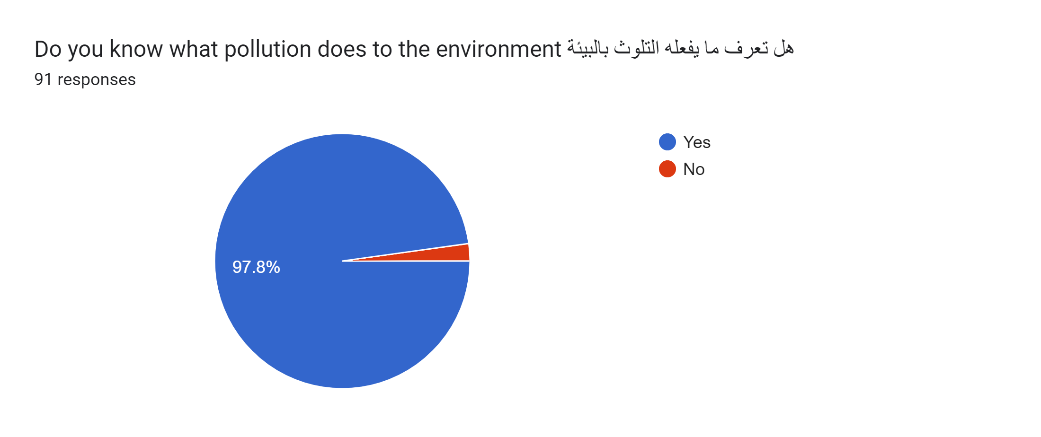
مدى الوعي البيئي لدى المجتمع المحيط

Slide 12

عدد الأشخاص الذين يهتمون بإعادة التدوير

Slide 13
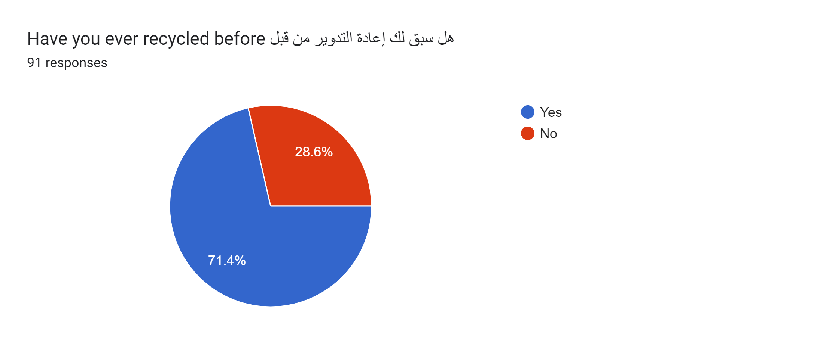
عدد الأشخاص الذين قاموا بإعادة التدوير من قبل

Slide 14
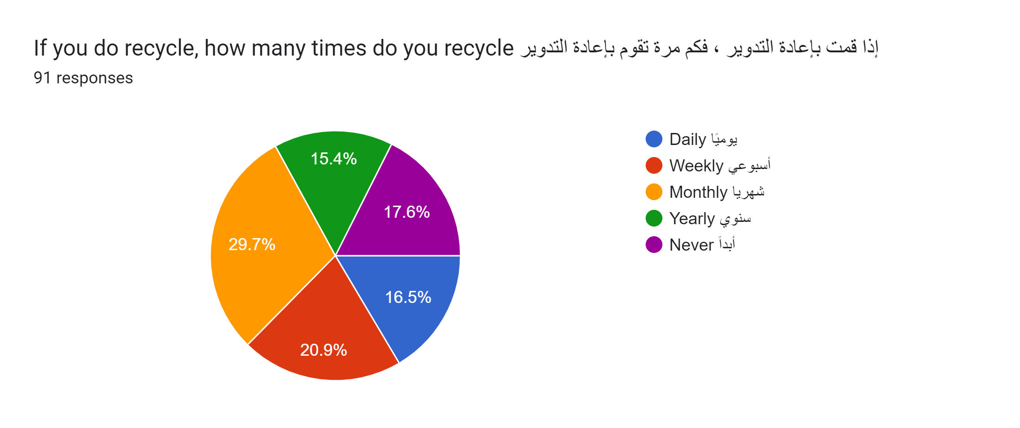
عدد المرات التي يقوم فيها الأشخاص بإعادة التدوير

Slide 15
المصادر و الموارد
https://ncm.gov.sa
https://aawsat.com
https://www.cleanairbluesskies.com
https://ar.Wikipedia.org
https://www.who.int
https://ecomanag-eus-edu.com
https://www.twinkl.co.uk
https://www.rj.com

